Slide 1
目录
什么是增值服务？
增值服务分类及内容
谁需要增值服务？
如何引导客户使用我们的增值服务？
中网科技（苏州）股份有限公司 WWW.ChinaNet.CC

Slide 2
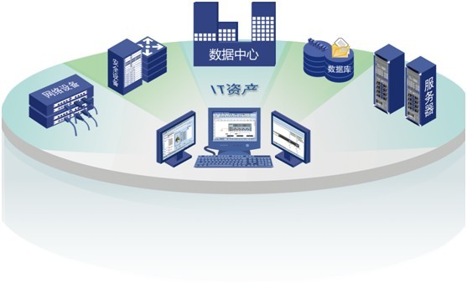
什么是增值服务？
增值服务：
是指依托于中网科技产品，在产品基础之上，按客户要求提供超出产品基本规格及常规服务之外的服务。增值服务是中网科技产品和服务的延伸，可满足客户不同层面需求，同时提升公司产品的附加值，给客户带来出色的使用体验。
中网科技（苏州）股份有限公司 WWW.ChinaNet.CC

Slide 3
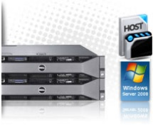
增值服务分类及内容
●
注册局锁定。保证域名的安全。
WHOIS信息保护。用户注册信息隐私保护。
域名注册
●
网站搬家 安全检测
病毒清理 网站恢复
网站安装 组件定制
●
●
虚拟主机
●
●
●
●
安全策略设置 网站环境搭建 应用故障排查
网站恢复 程序安装 数据备份
公有云、私有云定制
●
●
●
云服务器
●
●
●
●
●
硬件维护 应用服务代维 行业解决方案
安全设置 网络安全监控 数据备份
服务器环境代维 病毒、木马查杀 数据库安装配置
●
●
IDC产品
●
●
●
●
●
●
●
网页改版 网站内容更新维护 定制网站
网站建设
●
●
中网科技（苏州）股份有限公司 WWW.ChinaNet.CC

Slide 4
谁需要增值服务？
对产品完全不会使用的个人或企业
仅能简单使用产品，又未设专业技术人员的客户
有减少企业信息化成本需求的客户
注重产品的高品质体验的客户
对产品有阶段性新资源和新应用要求的客户
中网科技（苏州）股份有限公司 WWW.ChinaNet.CC

Slide 5
如何引导客户使用我们的增值服务？
进行客户筛选，确认潜在客户需求。
了解用户在使用过程中的情况。
分析问题的结果及危害。
使用增值服务后为客户带来的好处。
表达中网科技在数据中心行业的专业性。
为客户定制合适的增值服务内容。
中网科技（苏州）股份有限公司 WWW.ChinaNet.CC

Slide 6
结束
感谢观看！
中网科技（苏州）股份有限公司 WWW.ChinaNet.CC

